Slide 1

亚琛工业大学 4+2联合培养项目宣讲会

Slide 2
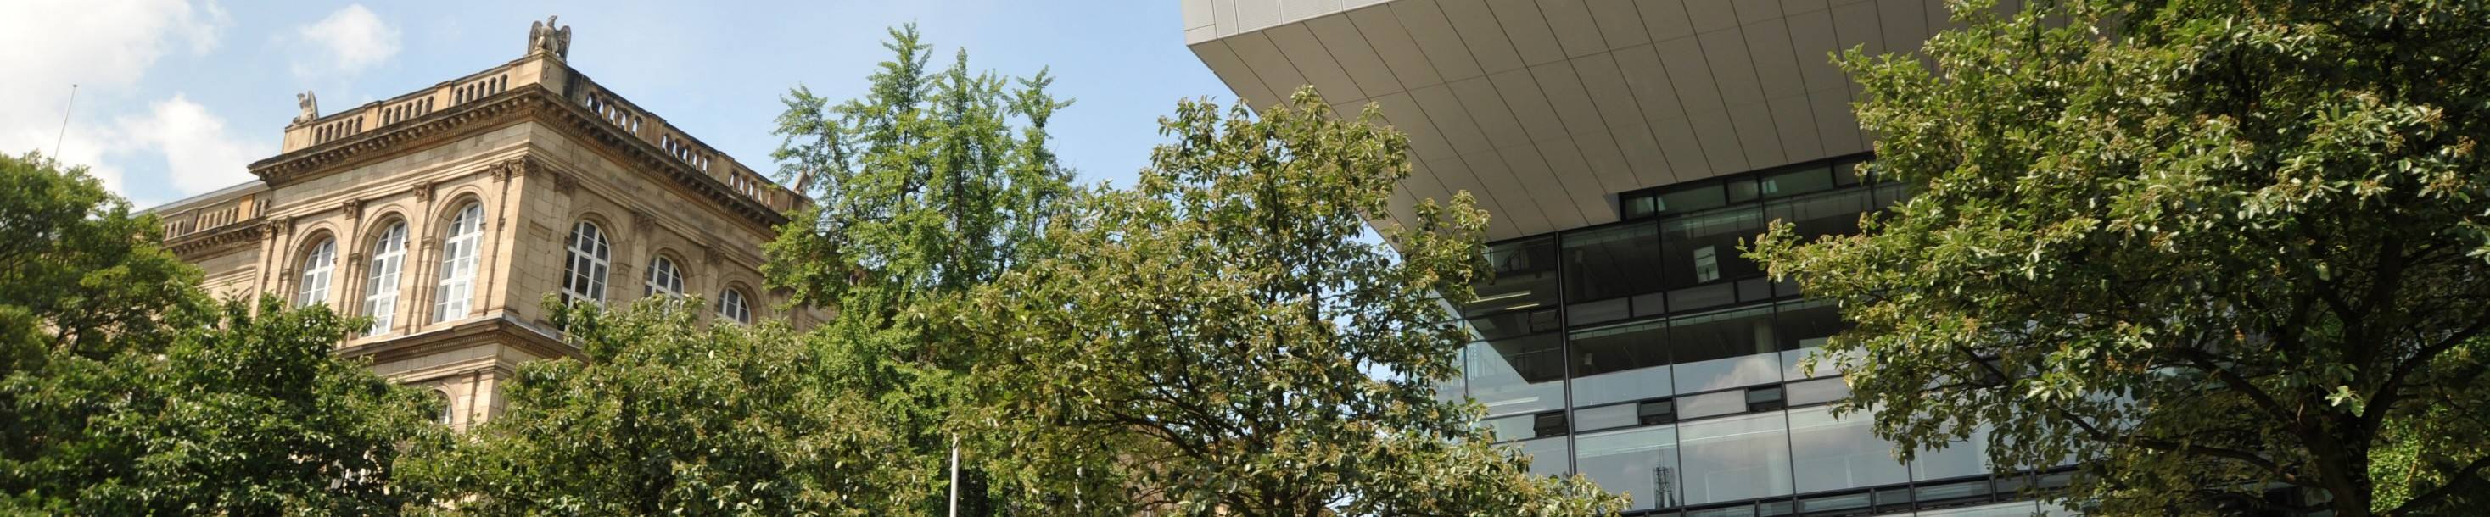
目录：
德国亚琛工业大学
亚琛工大校际联合培养合作情况
亚琛工大联合培养项目介绍
亚琛工大咨询方式

Slide 3
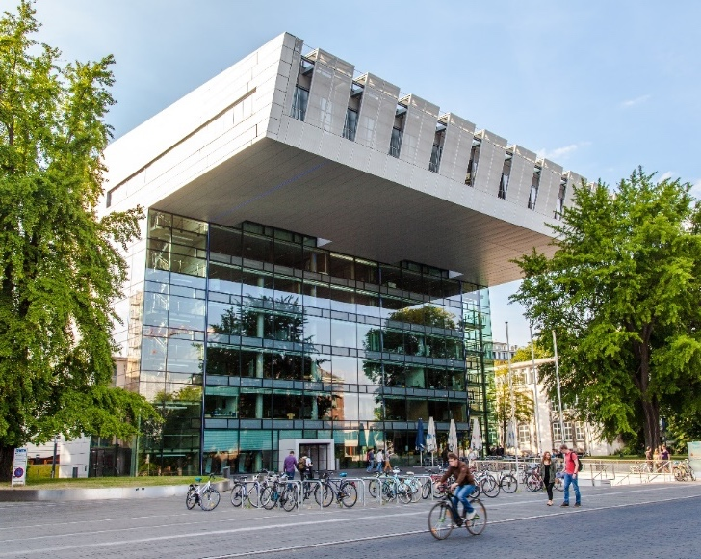
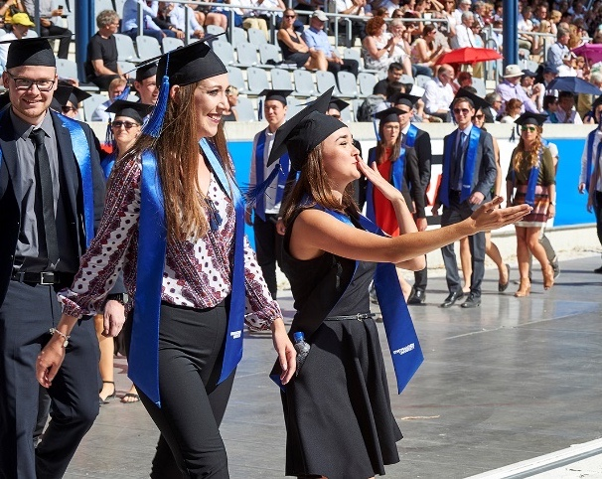
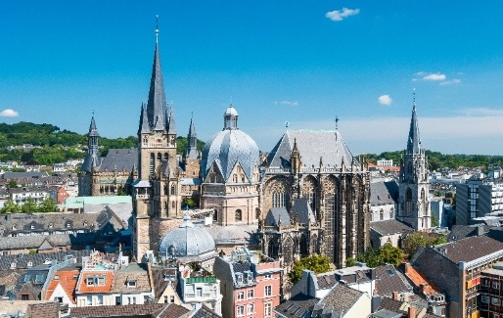
德国亚琛工业大学

Slide 4


全球顶尖理工大学之一
QS Ranking 2025
机械工程类全球第19，德国第1
土木与结构工程类德国第2
材料科学德国第2
电气与电子工程德国第3
11所德国精英大学之一，连续三届入选的6所大学之一，并拥有3个精英集群
9所顶尖德国理工大学联盟（TU9）之一
5所欧洲顶尖理工大学战略联盟（IDEA）之一
7所欧洲顶尖工业管理者高校（TIME）之一
6位诺贝尔奖得主，10位莱布尼茨奖得主
与工业企业界密切合作，2021年学校总预算中50%来自第三方项目资金
WiWo Ranking 2022
工业工程排名第1 电气工程排名第1 机械工程排名第2

Slide 5







世界顶尖理工类大学之一，被誉为“欧洲麻省理工”
11所德国精英大学之一，连续三届入选的6所大学之一，并拥有3个精英集群
9所顶尖德国理工大学联盟（TU9）之一
5所欧洲顶尖理工大学战略联盟（IDEA）之一
7所欧洲顶尖工业管理者高校（TIME）之一
2025年QS排名全球第99；其中：
机械工程全球第19、德国第1；
土木与结构工程德国第2，化学工程德国第3，
计算机科学与信息工程德国第4，
电气与电子工程德国第3，矿业工程德国第2，
材料科学德国第2
《德国经济周刊》排名：机械、电子及自然科学全德国第1
6位诺贝尔奖得主，10位莱布尼茨奖得主
与工业企业界密切合作，2023年学校总预算中约51%来自第三方项目资金
45,284
在校生
14,437
国际学生
138
国家
7,354
应届毕业生
8,976
新生人数
10,365
员工
572
教授
9
学院
260
研究所
12.34
总预算
(亿欧元)
*2023/2024数据

Slide 6

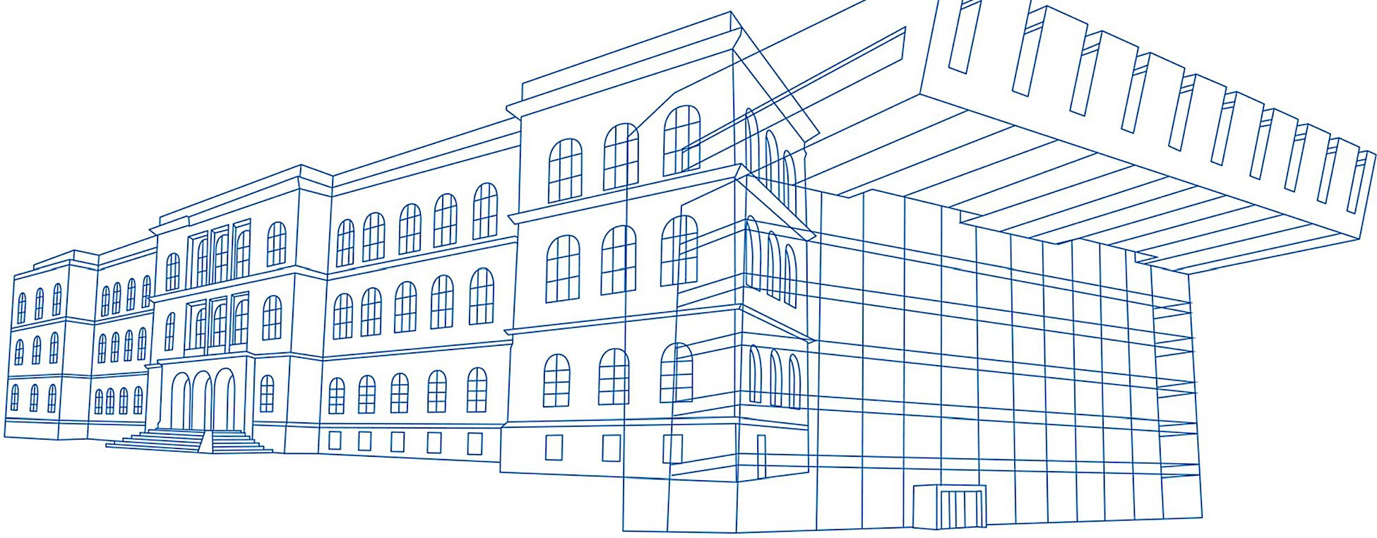


德国亚琛工业大学
被誉为“欧洲的麻省理工”
U 中国著名校友：中国科学院前院长路甬祥、教育部副部长韦钰、清华大学前校长王大中、北京科技大学前校长徐金梧
u 欧洲机电一体化研究中心、爱立信德国总部、诺基亚德国分部、福特欧洲总部、三菱德国电子中心等高科技公司均设在亚琛，飞利浦、联合科技等也在亚琛建立了分部

Slide 7
科研实力重要指标：第三方科研经费
根据德国联邦统计局数据，亚琛工大的第三方科研经费常年位居全德高校第一
德国高校第三方科研经费主要来源：DFG(德国科学基金会)、欧盟、工业界、德国联邦政府、其他基金会等
DFG经费研究项目
Reliable AI for Marine Robotics
Simulation in Multiscale Physical and Biological Systems
Automatic Generation of Chemical Models
Sustainable Product, Energy and Resource Recovery from Wastewater
欧盟经费研究项目
Advancing Sustainability of Process Industries through Digital and HORIZON 2020 2020 2023 Circular Water Use Innovations
PLATform for Operation of distribution Networks
Integrated Planning of Multi-Energy Systems
Controlling Fluid Resistances at Membranes 2016 - 2021
工业界经费研究项目
Deutsche Post AG : Optimization of Distribution Networks Faculty of Economics
Robert Bosch GmbH：Production Engineering of E-Mobility Components Faculty of Mechanical Engineering
Volkswagen AG ：Robust planning in medical care Faculty of Mathematics, Informatics and Natural Sciences
 |  | 2018 | 2019 | 2020 | 2021 | 2022 | 2023
亚琛工大 | 第三方科研经费 | 4.84 | 5.06 | 4.87 | 5.54 | 6.07 | 6.18
 | 其中 工业界经费 | 0.91 | 1.03 | 0.84 | 0.75 | 0.82 | 0.88
慕尼黑 工大 | 第三方科研经费 | 3.57 | 3.79 | 3.98 | 4.30 | 4.64 | 4.80
 | 其中 工业界经费 | 0.48 | 0.50 | 0.48 | 0.53 | 0.54 | 0.58
德累斯顿 工大 | 第三方科研经费 | 3.03 | 2.56 | 3.35 | 3.25 | 3.76 | 3.61
 | 其中 工业界经费 | 无具体数据
单位：亿欧元
数据来源：各校官网、年报

Slide 8
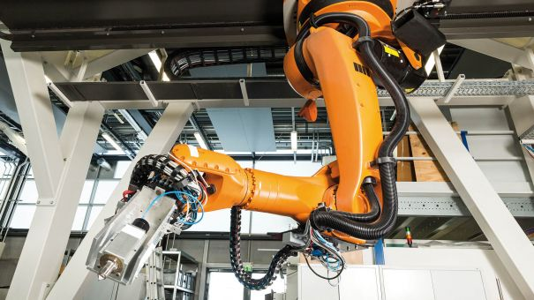

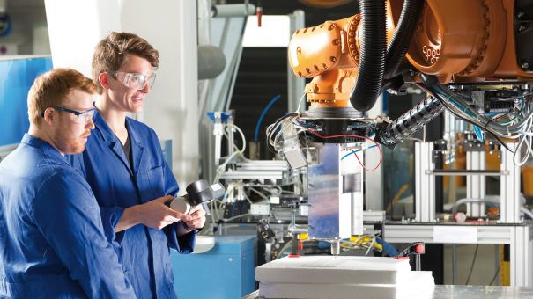
亚琛工大校际联合培养合作情况

Slide 9
亚琛工大4+2项目合作高校
北京工业大学
北京交通大学
北京科技大学
长安大学
大连理工大学
大连海事大学
电子科技大学
东北林业大学
福州大学
哈尔滨工业大学
合肥工业大学
河海大学
华南理工大学
华南农业大学
华中农业大学
华中科技大学
吉林大学
南京航空航天大学
南京理工大学
南京农业大学
内蒙古大学
上海大学
山西大学
山东大学
石河子大学
苏州大学
武汉大学
武汉理工大学
西安电子科技大学
西北工业大学
西南交通大学
湘潭大学
郑州大学
中南大学
中国地质大学（武汉）
中国矿业大学（北京）
中国石油大学（华东）

Slide 10

亚琛工大联合培养项目介绍

Slide 11

亚琛工业大学英授国际硕士
工程类硕士
机械工程计算机辅助设计与制造 (CAME)
智能制造工程 (SPE)
机器人与自动化系统工程 (RoboSys)
纺织与复合材料工程 (Textile)
电池系统工程（BSE）
韧性土木工程 (RCE)
亚琛工大英授硕士重要信息
授课地点： 亚琛工业大学
常规学制： 2年（4个学期）
授课语言： 英语
学费： 6000欧元/学期
教学形式： 讲授课+练习课+实习+项目设计/毕业论文
工程管理类硕士
机械工程数字化工业管理(MME-CAME)
先进制造技术与工业管理(MME-PS)

Slide 12

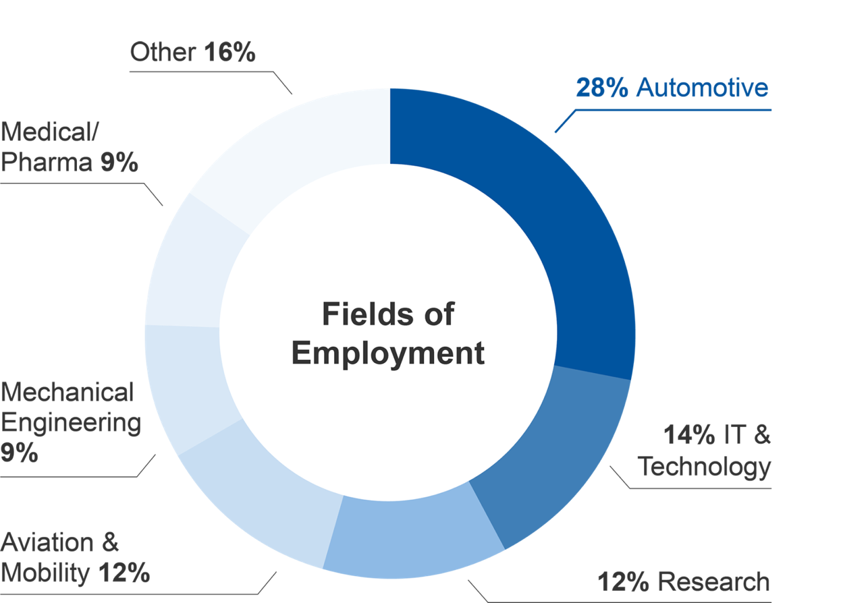
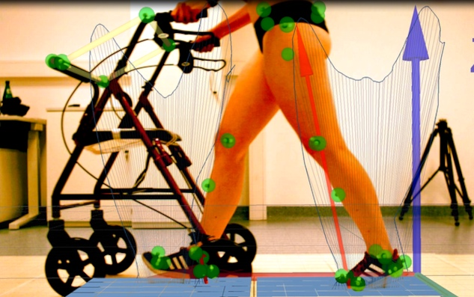
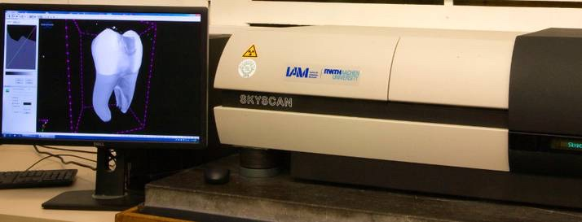
工程类硕士
机械工程计算机辅助设计与制造(CAME)
针对未来学科交叉的高度融合，结合电动汽车和智能制造的发展趋势，培养行业新型仿真工程师和专业研究人才。
机械设计——开发和应用创新产品设计理论，计算方法和人工智能，高效的实现未来更复杂的机械结构和系统的构造及设计。
机械制造——结合现代工业先进生产制造技术发展和虚拟现实系统的应用，实施工业4.0变革下制造技术的智能化、生产系统和工业管理的数字化。
机械工程学院通用力学研究所
创新医疗器械，电动汽车和航空航天飞行器的设计、应用和优化
大型计算仿真软件开发工程师和仿真专家

Slide 13

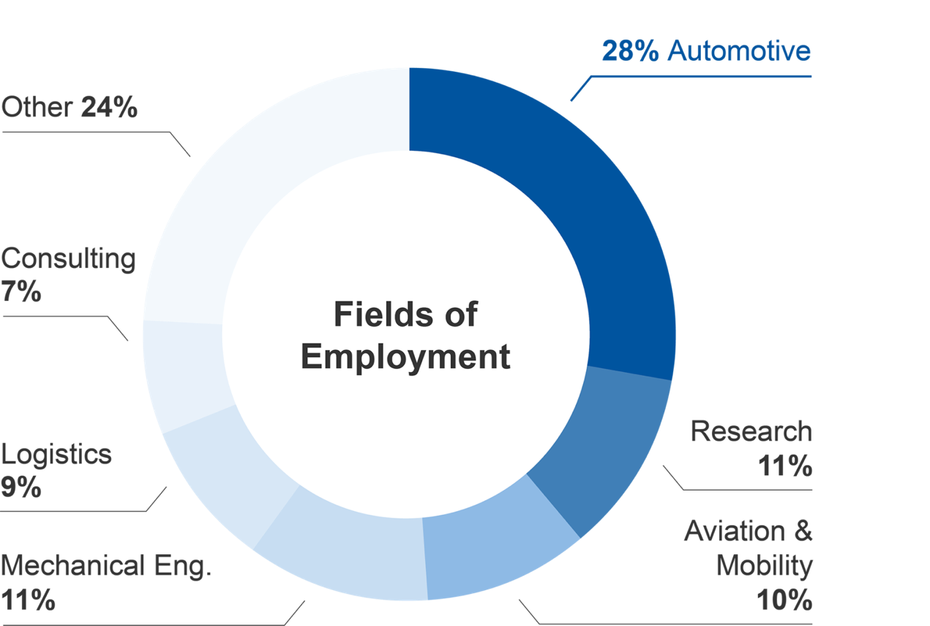
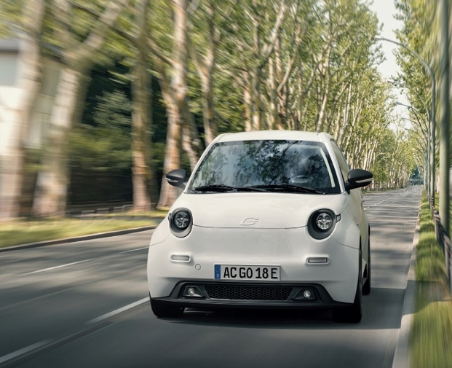
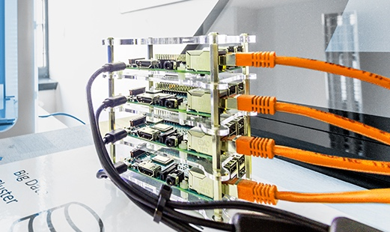
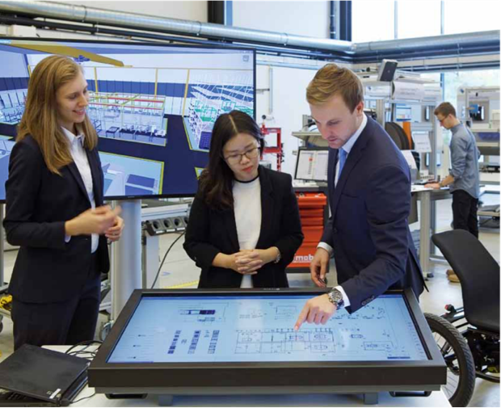
工程类硕士
智能制造工程(SPE)
面向未来的智能制造，学习物联网与先进制造工程的开发、设计和管理；涵盖当今欧洲及全球工业相关重大课题。
智能工厂——所有厂房、产品及生产流程互联的自组织工厂
增材制造——最新技术和材料的制造。
电动交通工具生产——交通工具全球趋势
机械工程学院生产制造技术实验室
开发灵活、数字化、互联的先进制造系统
开发先进的加工制造技术
智能制造领域的解决方案提供者、决策者

Slide 14

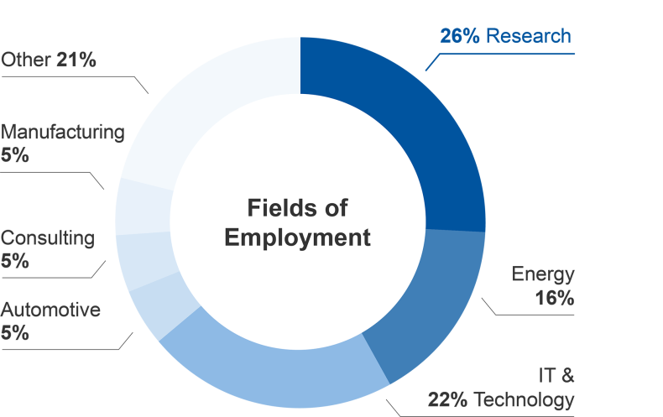
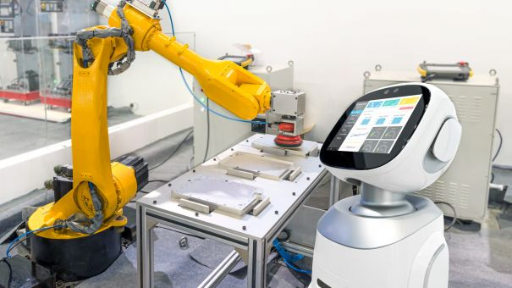
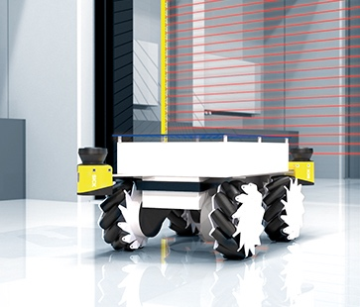
工程类硕士
机器人与自动化系统工程(RoboSys)
聚焦工业机器人的优化应用，以及下一代机器人系统的开发和构建。开发创新、智能机器人解决方案和系统，以应对当今最紧迫的全球挑战：工业生产力、能源效率、环境责任和移动服务等。三个面向机器人创新趋势的学习方向：
开发与设计：机器人及机器人系统的开发设计，及其相关知识和技能
数据与人工智能：复杂机器人系统及人工智能算法的设计、应用与评估等
自动化与基于传感器的机器人系统：传感技术、控制结构、系统监测、操作优化
机械工程学院机械设计与机器人研究所
不同自主级别机器人系统的开发、架构和编程
不同领域机器人的设计与优化
嵌入式生产系统或智能仓库的机器人系统开发

Slide 15

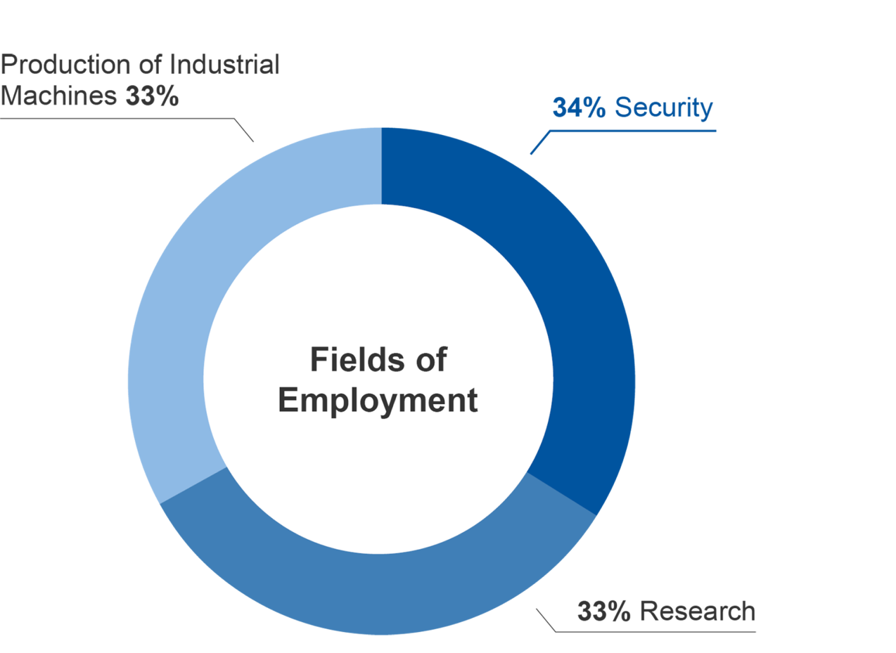
工程类硕士
纺织与复合材料工程(Textile)
涵盖从汽车、航空工业高性能纤维，到未来人类月球基地复合材料等纺织技术前沿发展领域。
研究型(Research) ——探索最新发展趋势，侧重于更深入技术研究和转移
授课型(Coursework) ——侧重于纺织工程的实践应用
机械工程学院纺织技术研究所
开发高性能纳米复合材料
为航空、赛车领域发明新型纤维增强塑料材料
开发高级聚合物技术
设计监测生命体征的智能医疗纤维

Slide 16


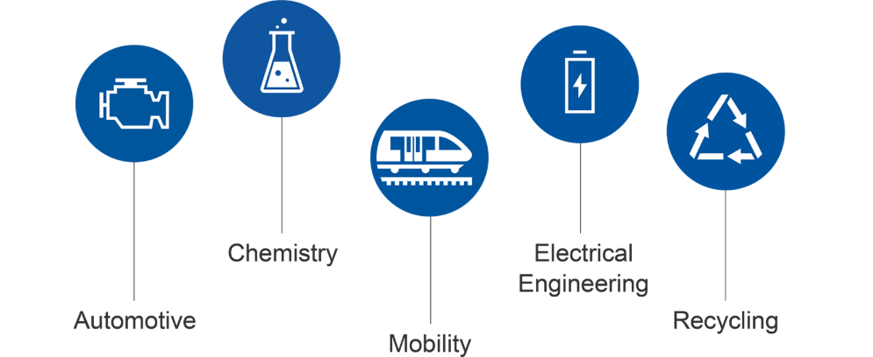
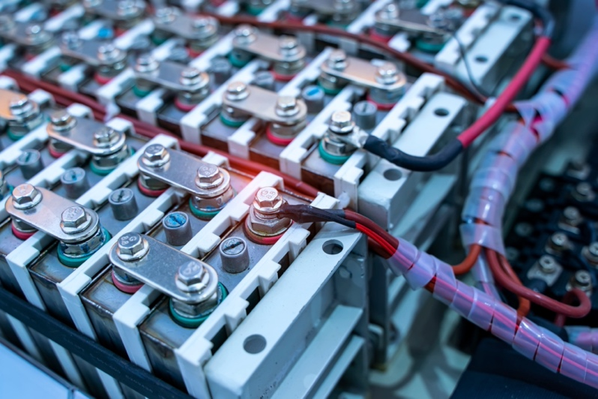
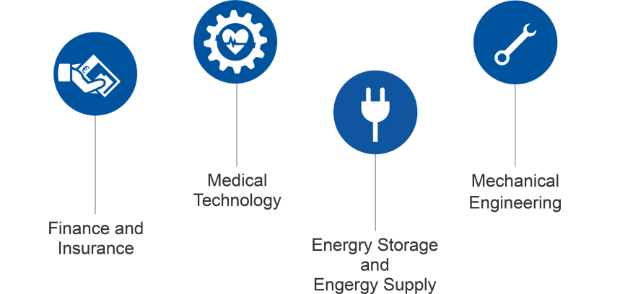
工程类硕士
电池系统工程(BSE)
电池生态系统的全局式开发与应用，包括设计、工程、化学与电力安全、电池老化与服务寿命预测、生产制造、循环利用，以及商业运营等；
培养深刻理解电池生态系统同时掌握其开发与应用的优秀跨学科专业人才。
电化学与电力系统老化、可靠性及生命周期预测中心
电力电子与电气驱动研究所
以科研实践为导向的教学
现代教学模式
灵活的学习和考试安排

Slide 17
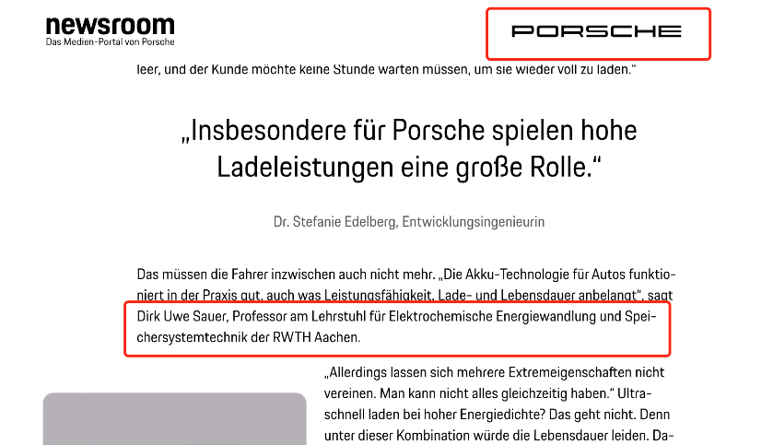
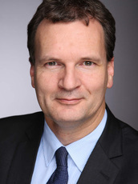
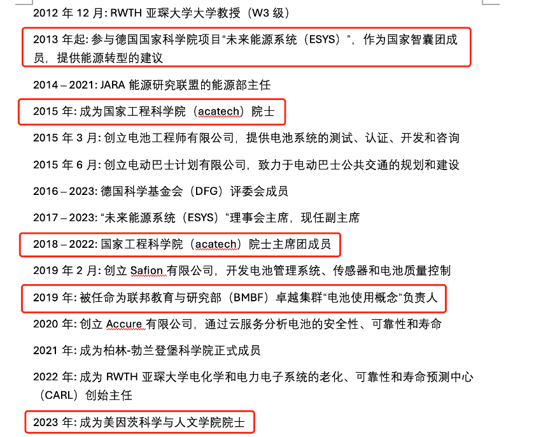
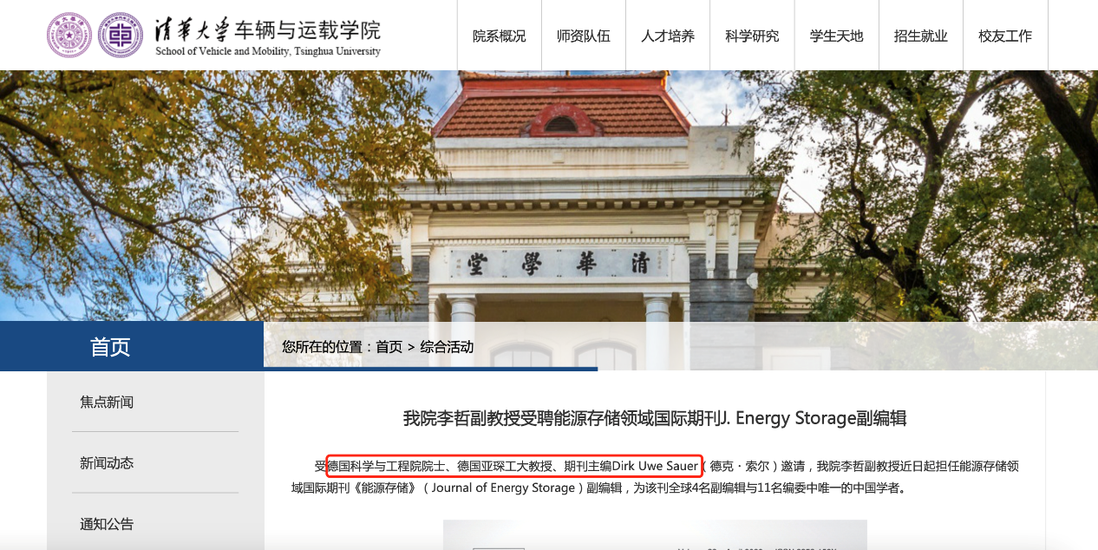
电池系统工程硕士
Sauer教授
亚琛工大电气与信息技术学院教授
亚琛工大CARL，iSEA，E.ON，HI MS等研究所及联合科研网络负责人
德国工程科学院院士
德国科学的最高水平，并作为德国科学的对外形象，参与国际性合作，如七国峰会，G20等等

Slide 18
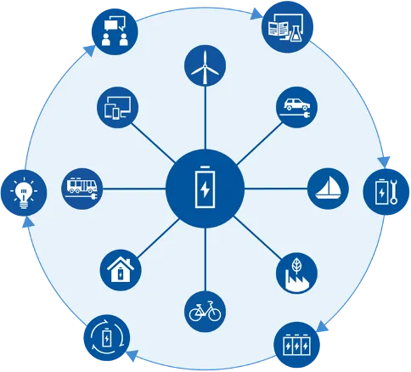
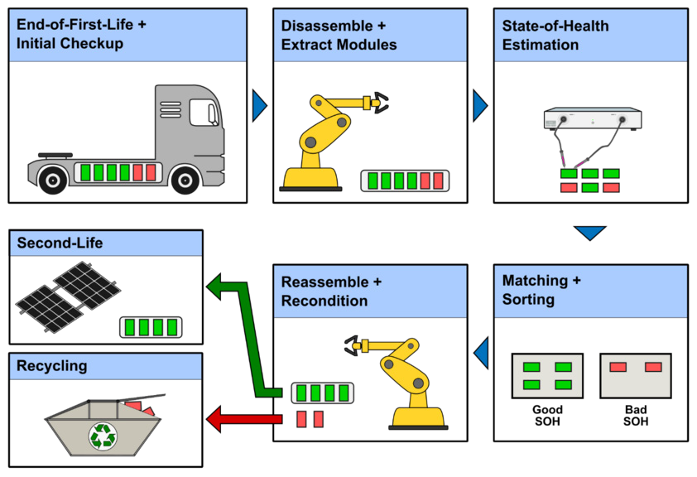
电池系统工程硕士
培养目标：
“电池系统工程“硕士毕业生将成为深刻理解电池生态系统，掌握其开发与应用的优秀跨学科专业人才，将具备以下技能：
专业技术实力：电池系统从研发到应用的跨学科知识，包括工程、设计、化学与电力安全、电池老化与服务寿命预测、生产制造、循环利用以及商业运营等
科研与创新能力：采用以科研为导向的培养模式，学生在硕士期间将全面参与研究所的前沿科研项目，从实践中获得第一手经验
生态思维：电池生态系统的全局开发与应用
质量与安全意识：通过多主题“电池测试”实验课程获得相关知识和专业背景
科研能力：具备攻读工程与自然科学领域电池系统开发相关学科（电气工程、机械工程、材料科学、化学、物理）博士的综合能力

Slide 19
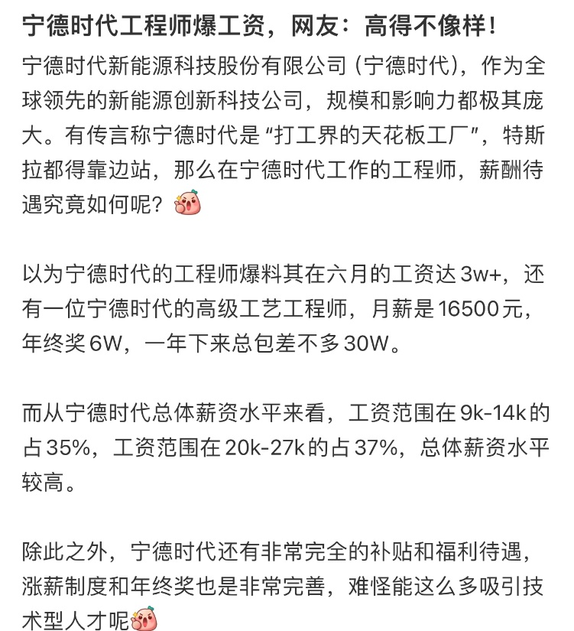
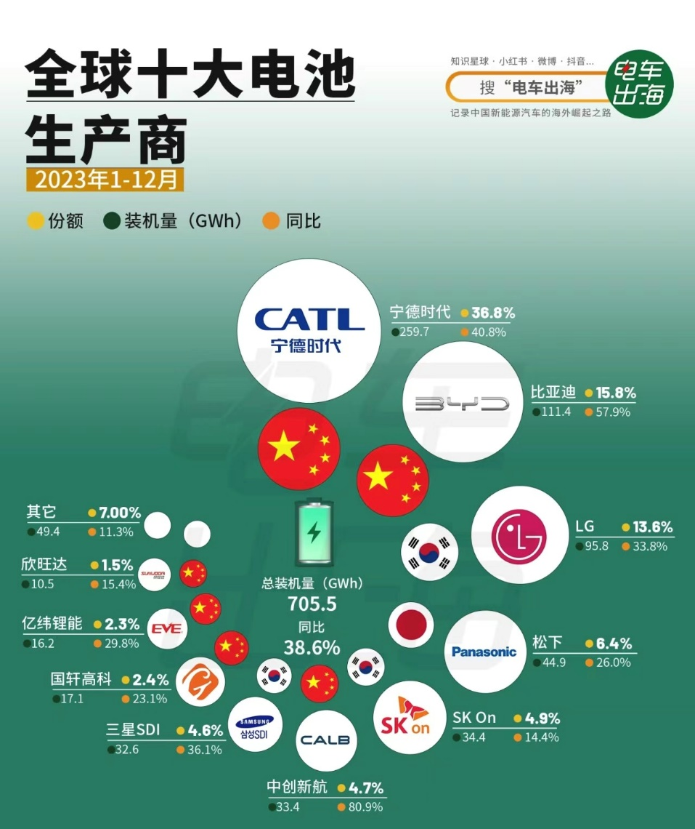
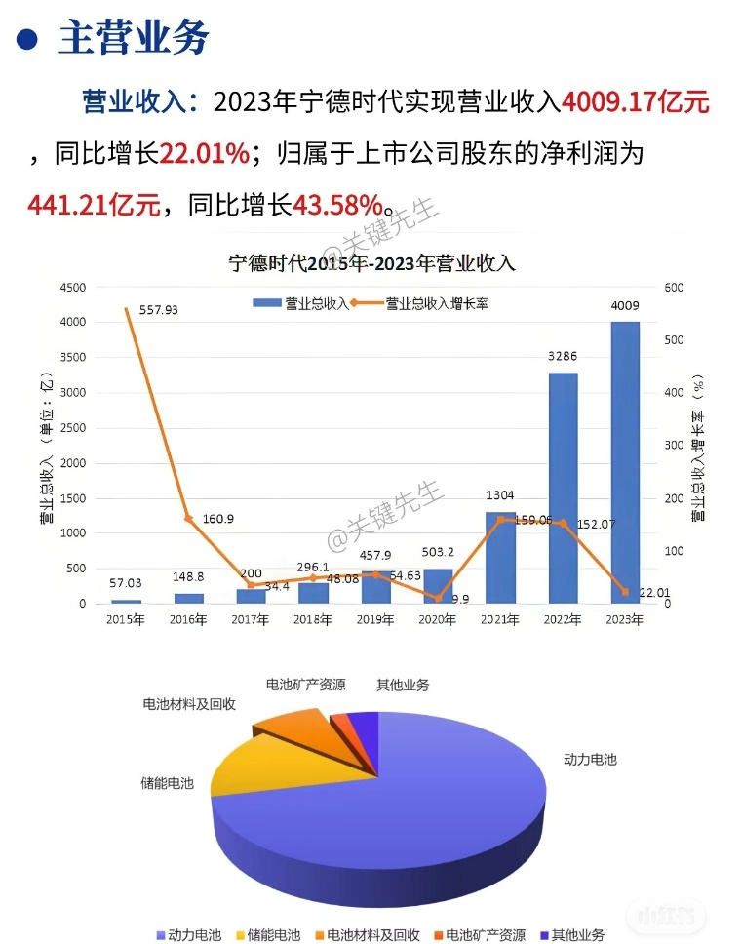
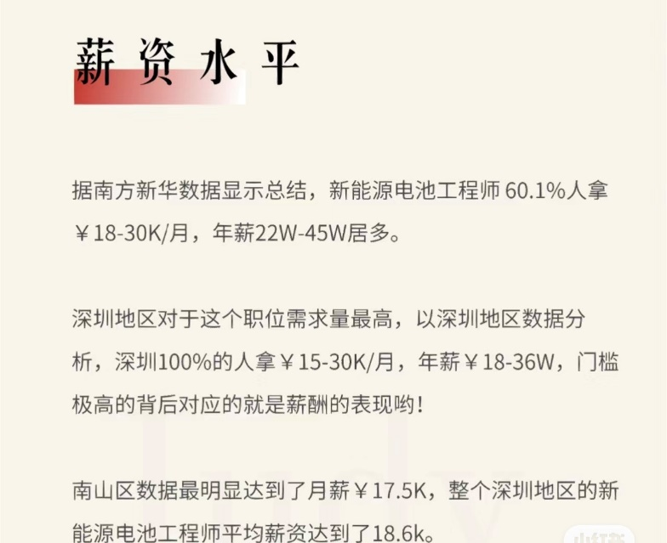
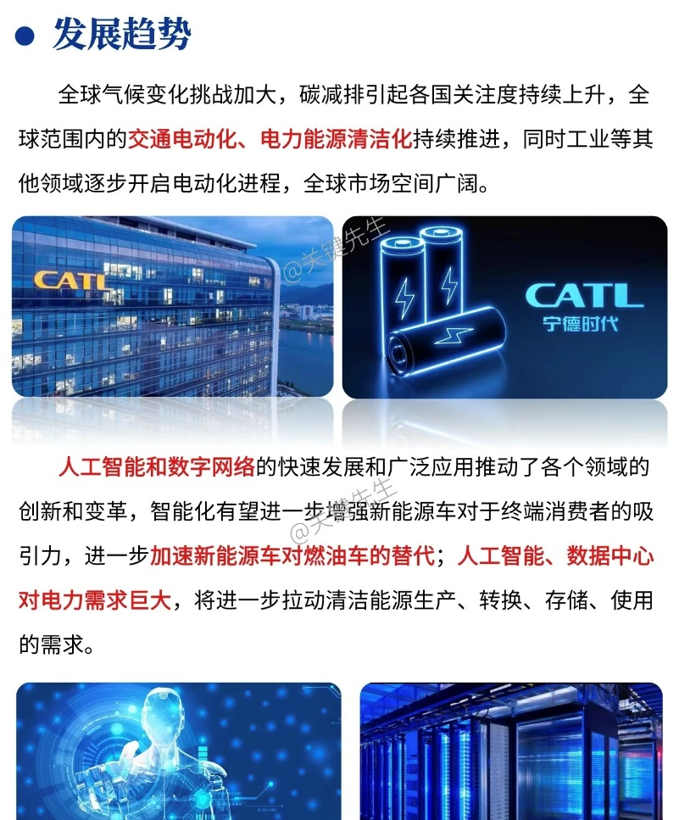
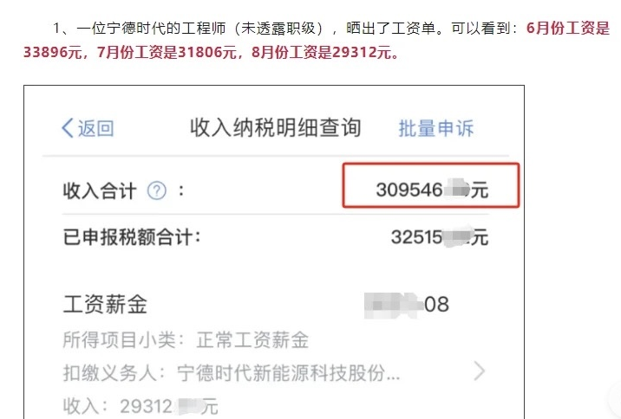
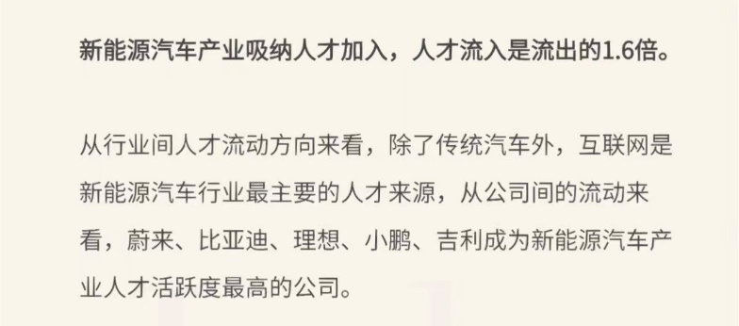
工程类硕士
电池系统工程（BSE）

Slide 20

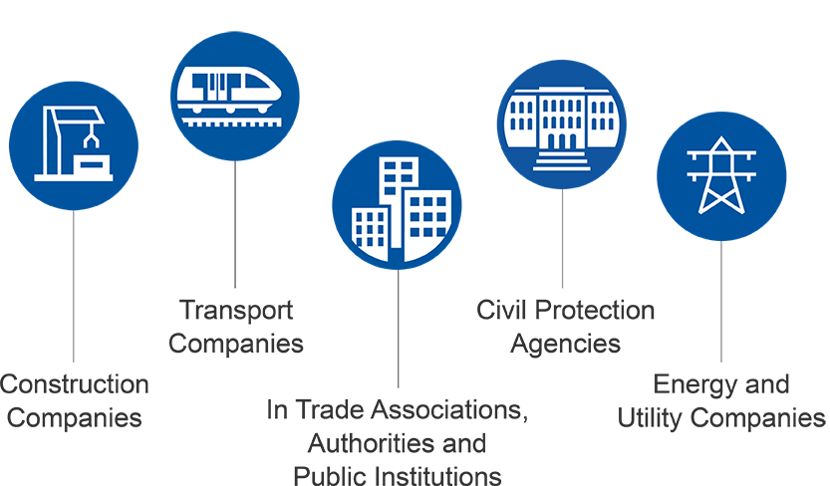
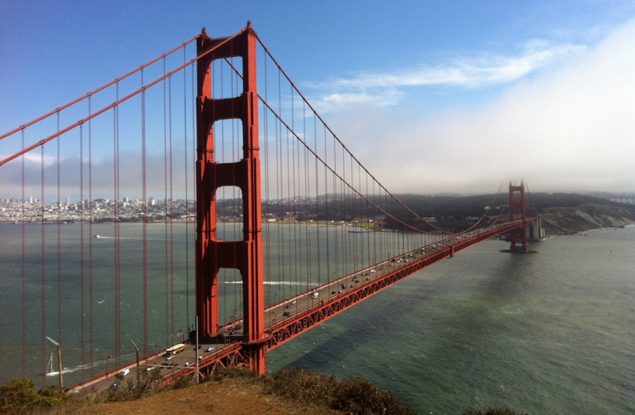
工程类硕士
韧性土木工程（RCE）
结合土木工程与建筑设计，聚焦于大型基础设施的韧性设计、选材和施工的可持续方法、数字化规划设计，致力于应对21世纪持续城市化发展过程中建筑物在极端气候和地质事件的环境中保持“韧性”。
研究项目 (Research Work)
设计项目 (Design Process of Building Construction)
土木工程学院结构分析与动力学研究所
土木工程学院风力与地震工程研究所
大型基础设施和复杂建筑的韧性设计
新型零污染、可再生建筑材料
数字化与人工智能方案下的建筑设计、施工、监控

Slide 21
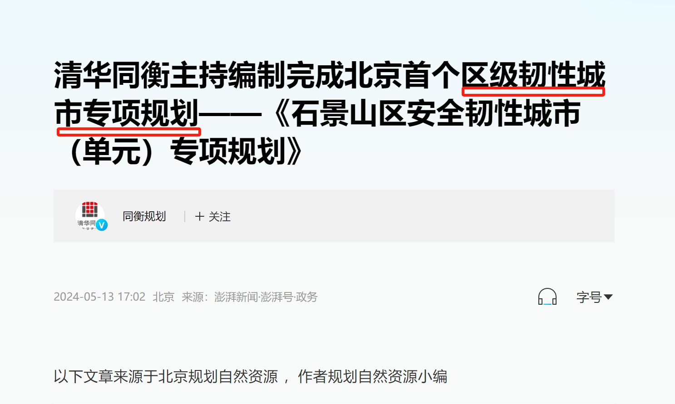
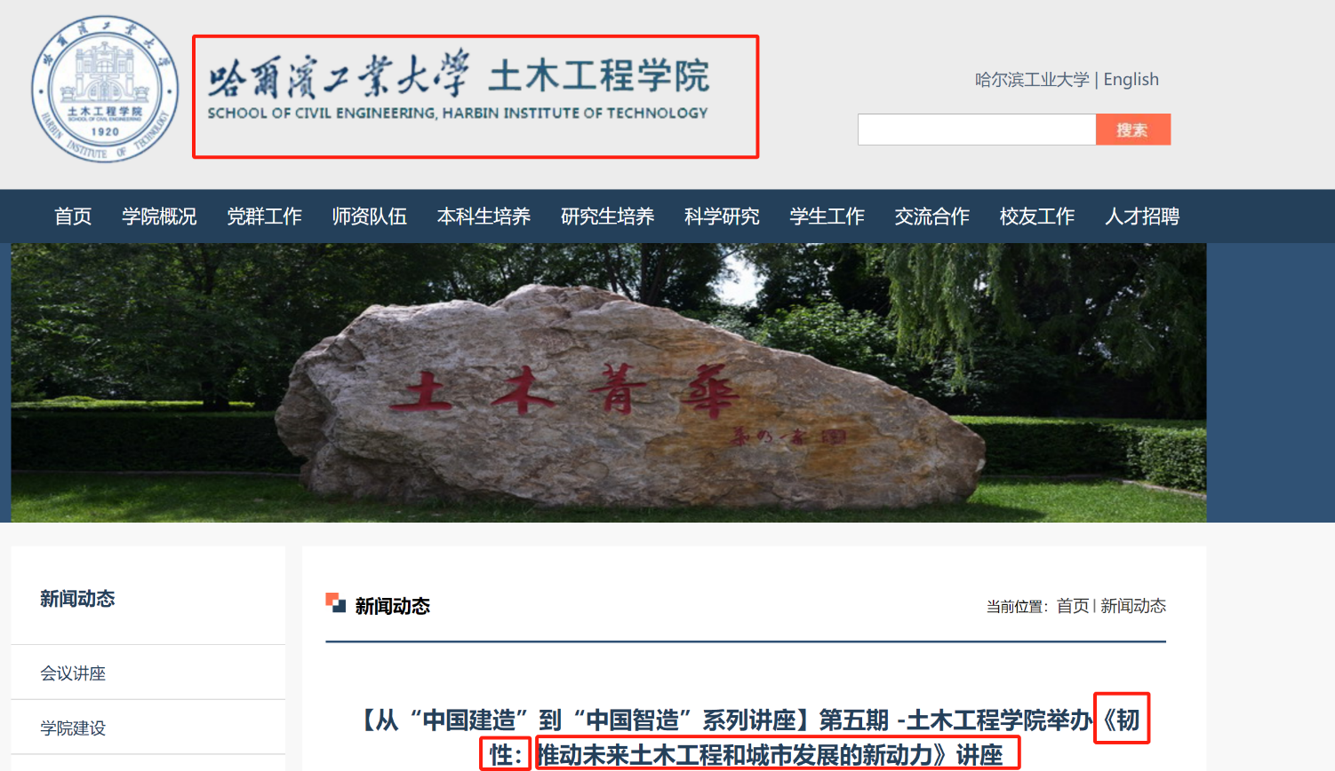
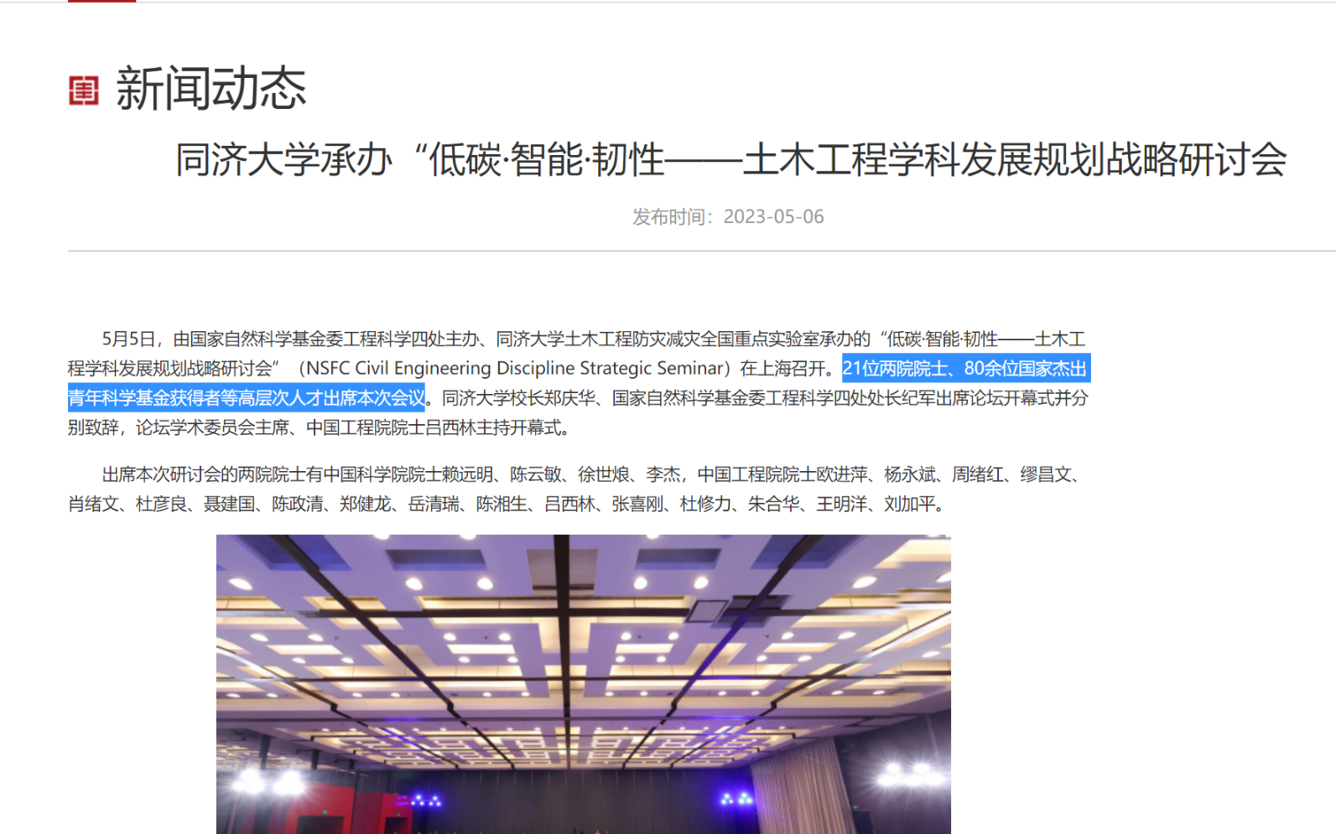
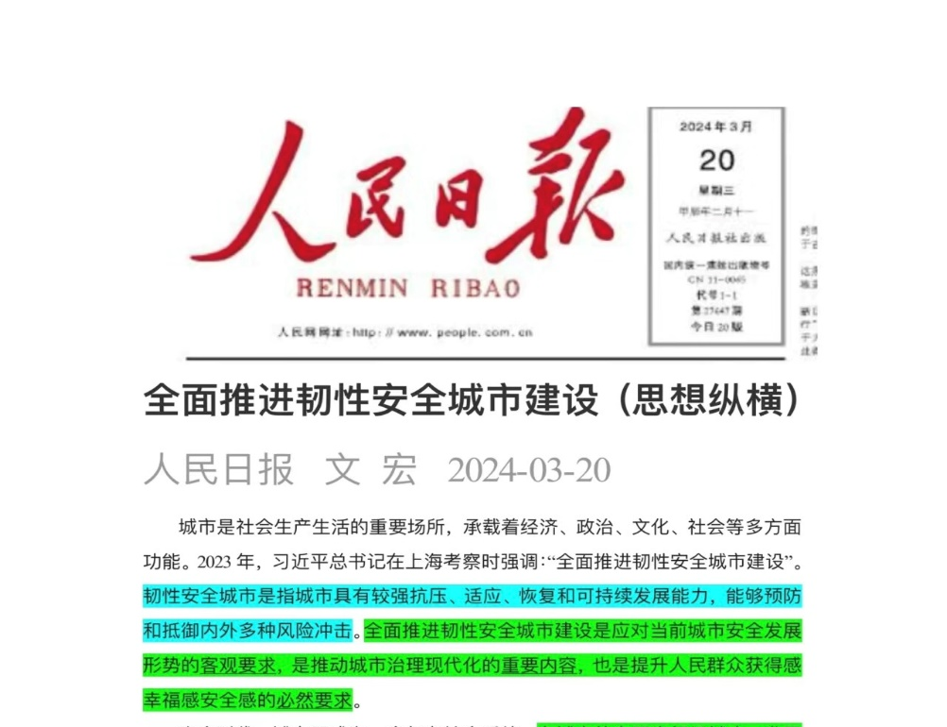
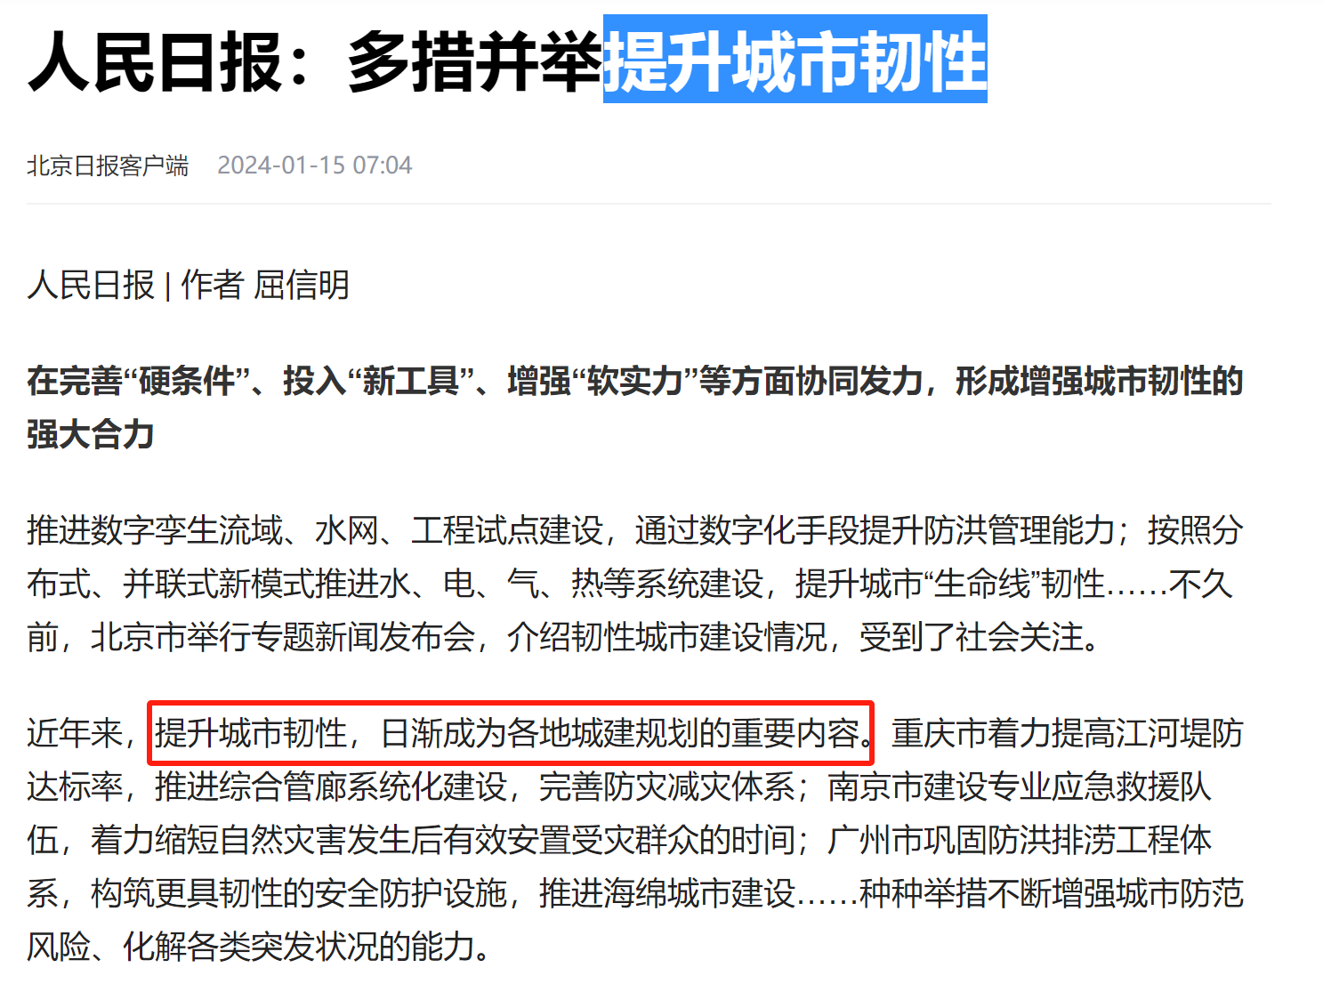
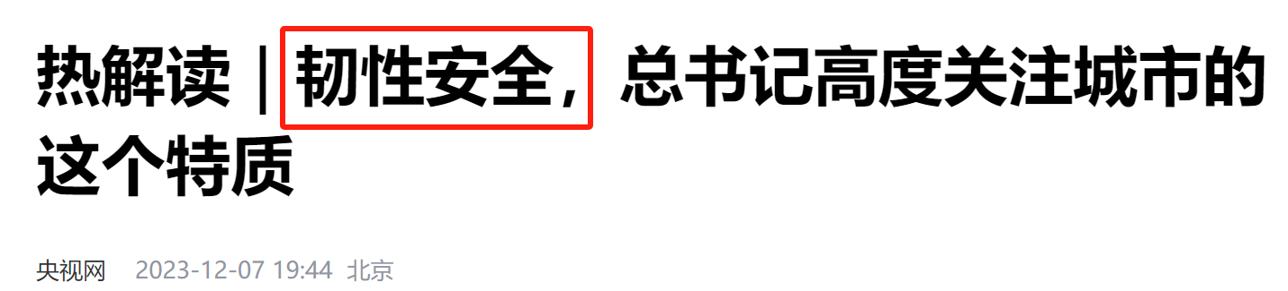
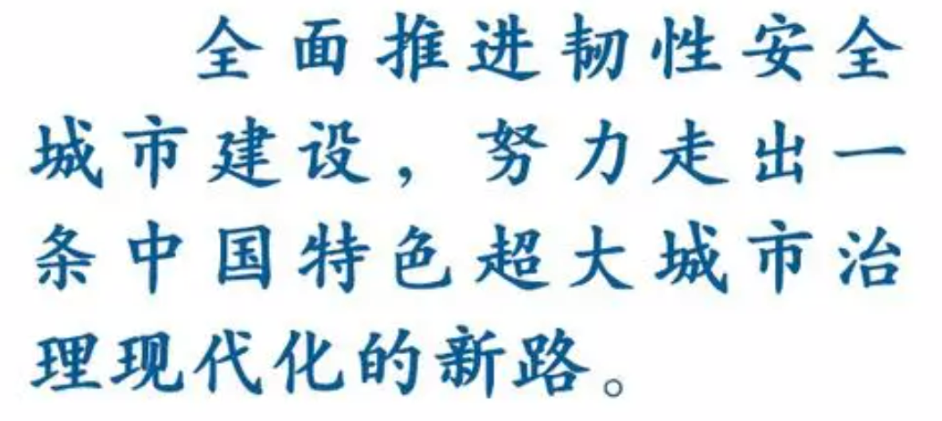
韧性土木工程国内情况

Slide 22
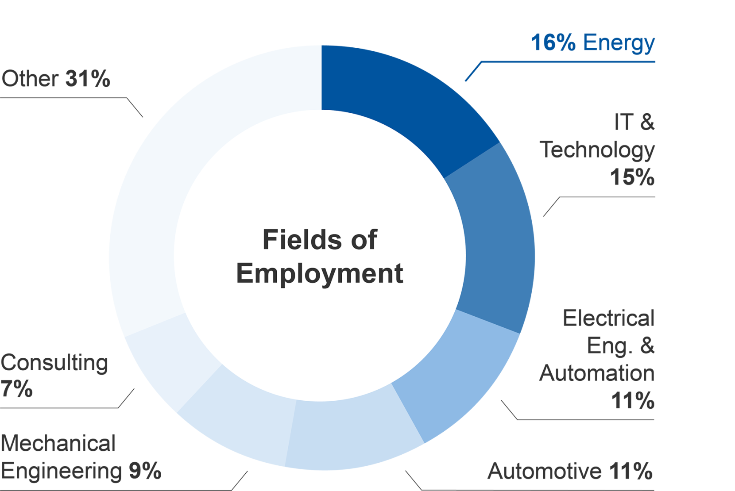
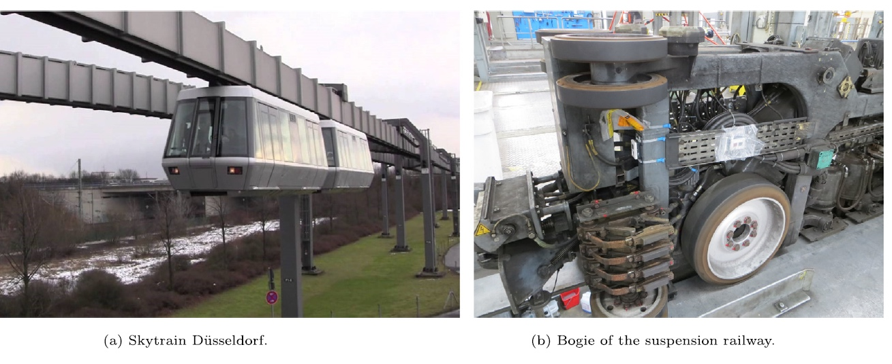
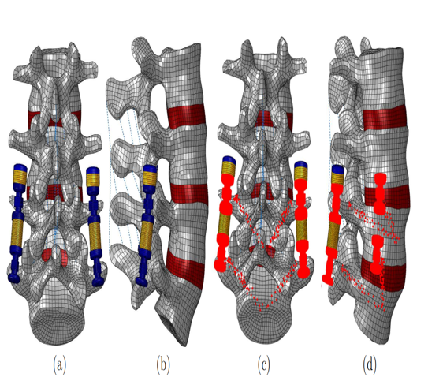
工程管理类硕士
机械工程数字化工业管理(MME-CAME)
根据行业工程管理人才发展趋势，学习最新的工业技术发展，以及核心管理技能。
工程模拟与仿真——利用计算机辅助设计软件为复杂问题开发解决方案
数字化工程——先进生产网络的技术应用，集成式生产链的管理与设计
机械工程学院通用力学研究所

Slide 23
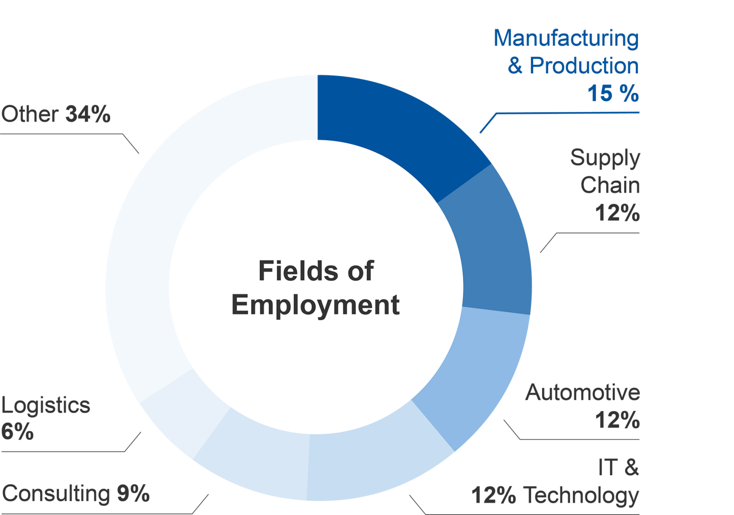
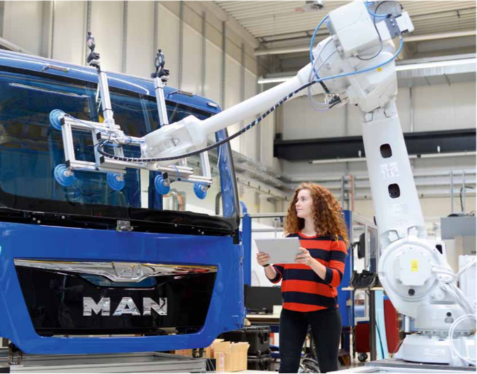
工程管理类硕士
先进制造技术与工业管理(MME-PS)
聚焦于研发工作的四个方面：生产组织、先进制造技术、生产机器和原料、质量管理。WZL的科研经验直接融入教学内容。
结合以工业实践为导向的管理课程，学习从技术视角和管理视角理解先进制造流程的开发与管理，解锁万物互联的巨大潜力。
机械工程学院生产制造技术实验室

Slide 24
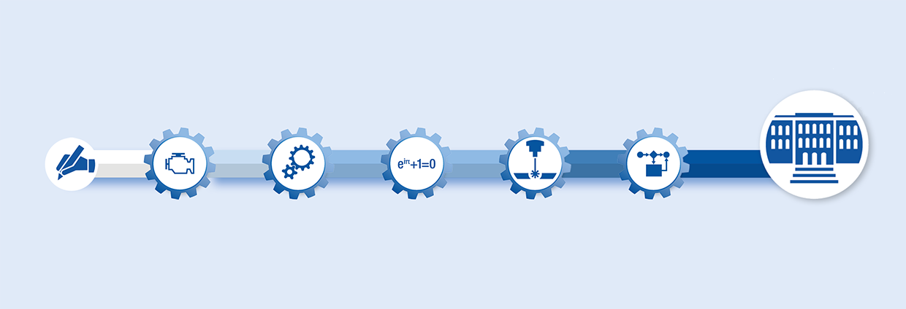

亚琛工大 4+2 项目
国内本科学习
大一
大二
大三
大四
完成5门重要基础课，满足亚琛工大硕士录取要求；
完成英语水平考试、APS团审、实习等其他硕士入学要求事项
亚琛工大
硕士学习
参加GEC 4+2项目
GEC 4+2项目费用：9500欧元

Slide 25
亚琛工大重要基础课
学生根据本科专业及硕士专业志愿，修读5门课程，对应约30个学分（ECTS）；
申请者资质审核将结合申请者本科就读专业和硕士专业志愿，确定学生需要修读的课程；
录取进入项目后将提供选课指导。
课程 | 学分 | 执教单位
高等数学III | 7 | 亚琛工大应用分析研究所
机械设计II | 5.5 | 亚琛工大机械设计与机器人研究所
工程力学III | 8 | 亚琛工大通用力学研究所
工程力学II | 7 | 亚琛工大通用力学研究所
机器人机构设计与运动学 | 6 | 亚琛工大机械设计与机器人研究所
热力学I | 4 | 亚琛工大燃烧技术研究所
控制系统基础 | 4 | 亚琛工大亥姆霍兹生物医疗技术研究所
结构分析基础 | 6 | 亚琛工大结构分析与动力学研究所
结构安全与一般设计概念 | 6 | 亚琛工大风力与地震工程研究所
建筑信息建模 | 4 | 亚琛工大风力与地震工程研究所
工程与数据方向应用数学 | 2 | 亚琛工大电力电子与电气驱动研究所
化学基础 | 5 | 亚琛工大无机化学研究所
电气工程基础 | 2 | 亚琛工大电力电子与电气驱动研究所
信息技术基础 | 2 | 亚琛工大电力电子与电气驱动研究所
工程力学I | 7 | 亚琛工大通用力学研究所
亚琛工大本科课程，教学与考试水平一致
符合欧洲学分转换系统（ECTS）标准
每年7-11月线上教学（英语）
通过考试获得亚琛工大官方课程证书，包含课程、学分/课时、分数、课程内容描述等内容；该证书在全德乃至全球范围内得到认可

Slide 26
奖学金及其他服务
奖学金
职业发展中心
GEC (4+2 | 3+1+2) 项目专属奖学金
杰出表现奖
优秀学生奖
明日之星奖（夏令营/冬令营奖学金）
工程类硕士奖学金
女性工程师奖学金
最具潜力学生奖学金
合作高校优秀学生奖学金
硕士学习期间奖学金
优秀学生奖学金
优秀德语奖学金
社会责任奖学金
职业发展咨询
就业信息平台
工作职位申请建议、培训
企业招聘会、企业工作营等活动
出具推荐信、证明文件等
硕士学生服务
国际学生公寓
签证、居留等行政事务支持
硕士学习咨询
校友网络
社交、参观活动组织

Slide 27
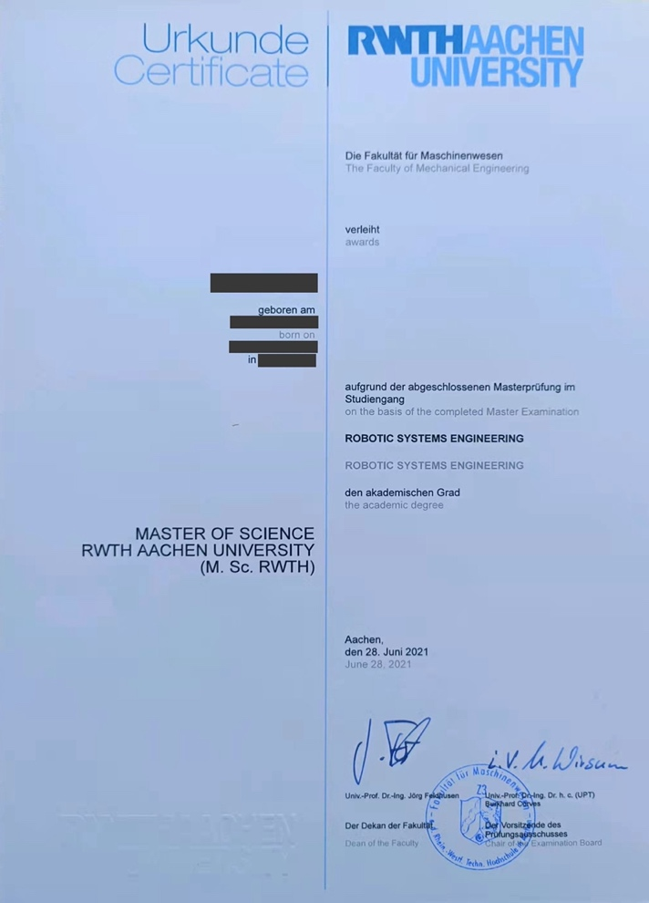

亚琛工大国际硕士学位证书

Slide 28

毕业前景
就业与薪资总体情况
21%的学生在完成毕业论文前，就已经找到工作
90%的学生在毕业后6个月内找到工作位置
70%的学生在德国找到工作，15%回本国就业，还有15%学生去其他国家工作
起步年薪在50000-65000欧元 （机械类应届毕业生）
就业市场上中国学生的多种选择
科研机会
德国本土企业对亚琛工大学历认可度极高
德国中国企业已有2500家并大部分在持续扩大经营，有德国教育背景的中国学生应聘更有优势
亚琛工大极高含金量的硕士文凭对回国工作的毕业生也非常具有竞争力
继续深造，攻读博士学位
可直接申请亚琛工大或国家研究所的博士位置
攻读博士的同时负责科研项目和部分教学，亚琛工大的博士年薪为48000-62000欧

Slide 29

亚琛工大国际硕士 -- 费用清单
（一）统一培训管理费用：
3.8万元人民币，提升学生在项目进程中关键点的成功率
（二）亚琛工大联合培养项目费用（以亚琛工大官网/公众号信息为准，官方公众号：亚琛工大国际硕士）
4+2项目5门线上课程费用——9500欧元
硕士阶段学费——6000 欧元/学期，工科类共4个学期，公共管理类共3个学期
（三）留德生活费用参考
生活保证金：官方规定，预存第一年生活费11904欧元，到德国后，分12个月取出（含住宿、食、行、保险）

Slide 30
亚琛工大 4+2 项目协助及培训
亚琛工大国际学院中国青岛办事处将为合作高校学生提供全面的服务和培训（38000元人民币）：
4+2项目信息咨询、材料指导、面试辅导；
4+2项目专业课程辅导；
亚琛工大硕士申请材料指导及申请流程操作辅助；
APS团审面试辅导、材料指导、相关流程工作和证书分发；
签证材料指导及协助办理，包括入境强制保险、自保金证明、护照、毕业证和学位证公证等；
英语能力提高课程；
基础德语能力培训课程；
亚琛工大硕士入学注册材料及流程辅导；
赴德前跨文化讲座、国外生活安全教育课，境外购买保险、银行开户等辅导。

Slide 31


亚琛工大联合培养项目咨询报名
咨询方式
亚琛工业大学国际学院中国办事处
中国高校项目咨询与报名老师
张老师
178 0542 7004（同微信）
招生专业
机械工程硕士招收机械大类专业，如机制、机设、车辆、智能制造、机器人、能源动力、航天航空等；
电池硕士招收几乎所有理工科专业；
韧性土木专业招收土木大类专业，例如土木工程、道桥、交通等
招生截止
2026年6月15日

